Slide 1

Projet de gestion de parking
Elaboré par : Iyed Ben Mansour & Khalil Ayachi
Encadré par :
Ghazzi Ziada (OACA)
Samiya Amiri (FSB)

Slide 2
Plan de la présentation
01
02
03
04
05
06
Cadre du projet
Problème et solution
Planification et spécification des besoins
Analyse et
conception
Réalisation
Conclusion

Slide 3
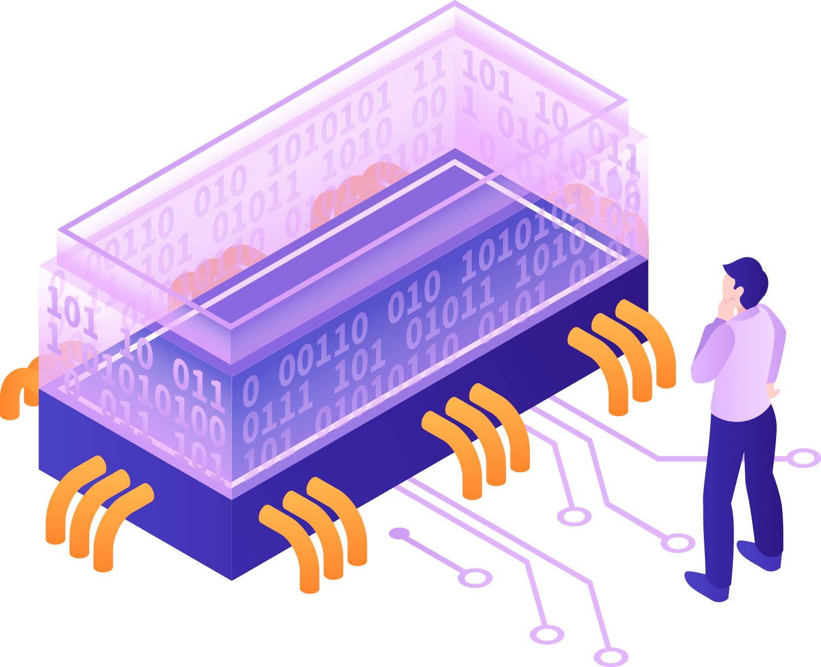
01
Cadre du projet

Slide 4

Introduction
Notre Idée
Nous proposons une plateforme en ligne pour simplifier les réservations de parking et offrir aux administrateurs un outil efficace pour gérer les espaces et les revenus.
Notre Entreprise
L'Office de l'Aviation Civile et des Aéroports (OACA), relevant du Ministère du Transport, assure la gestion de la navigation aérienne et le développement des infrastructures aéroportuaires en Tunisie.

Slide 5

02
Problème et solution

Slide 6
Pourquoi cette idée ?
Efficacité Limitée
Satisfaction des Utilisateurs
Sécurité et Surveillance
Les systèmes de gestion de parking actuels sont souvent manuels ou semi-automatisés, entraînant des erreurs humaines et une inefficacité dans la gestion des espaces.
Les utilisateurs ont souvent du mal à trouver des places de stationnement disponibles, ce qui peut entraîner frustration et perte de temps.
Les systèmes traditionnels peuvent manquer de fonctionnalités avancées pour surveiller et sécuriser les installations de parking, ce qui peut entraîner des problèmes de sécurité.

Slide 7
Critique de l’Existant
Technologies Obsolètes
Intégration Limitée
Coûts Élevés
Beaucoup de systèmes existants utilisent des technologies dépassées qui ne peuvent pas répondre aux besoins modernes des utilisateurs et des gestionnaires.
Les solutions actuelles manquent souvent d'intégration avec d'autres systèmes, limitant leur efficacité et la fourniture de données en temps réel.
Les systèmes de gestion de parking de haute technologie peuvent être coûteux à installer et à maintenir, ce qui peut représenter un obstacle pour de nombreuses entreprises.

Slide 8
Solution
Automatisation Avancée
Analyse de Données et Tableaux de Bord
Sécurité Avancée
Notre solution automatise la détection des places libres grâce à des fonctions , éliminant les erreurs humaines et simplifiant la recherche de places pour les conducteurs.
Notre système analyse en temps réel les données clés telles que la fréquentation, les tendances de stationnement et les prévisions de demande, aidant ainsi les gestionnaires à optimiser les opérations.
Nous assurons la confidentialité des données grâce à des protocoles de sécurité avancés et un cryptage robuste pour protéger les informations des utilisateurs.

Slide 9
Avantage
Amélioration de l'efficacité opérationnelle grâce à l'automatisation.
Réduction de la frustration des utilisateurs grâce à une recherche simplifiée de places de stationnement.
Maximisation des revenus grâce à une meilleure gestion des espaces et à des options de réservation payantes.

Slide 10
Méthodologie adoptée
Scrum
Visibilité améliorée sur l'avancement.
Réduire le temps de développement.
Accroître la productivité.

Slide 11

Méthodologie adoptée
Developpeur Iyed Ben Mansour Khalil Ayachi
Scrum master Ghazzi Zyaada
Owner
Ghazzi Zyaada

Slide 12

03
Planification et spécification des besoins

Slide 13


Identification des acteurs
Administrateur et
Agent
Client

Slide 14
Besoins fonctionnels
WEB | MOBILE
Authentication
Consultation des clients | Consultation d’accueil
Gérer les réservations | Consultation de profil
Étudier les réclamations | Effectuer une réservation
Consultation des dashboard | Effectuer une réclamation

Slide 15




Besoins non fonctionnels
Sécurité
Ergonomie des IHM
Performance et fiabilité
Maintenance

Slide 16
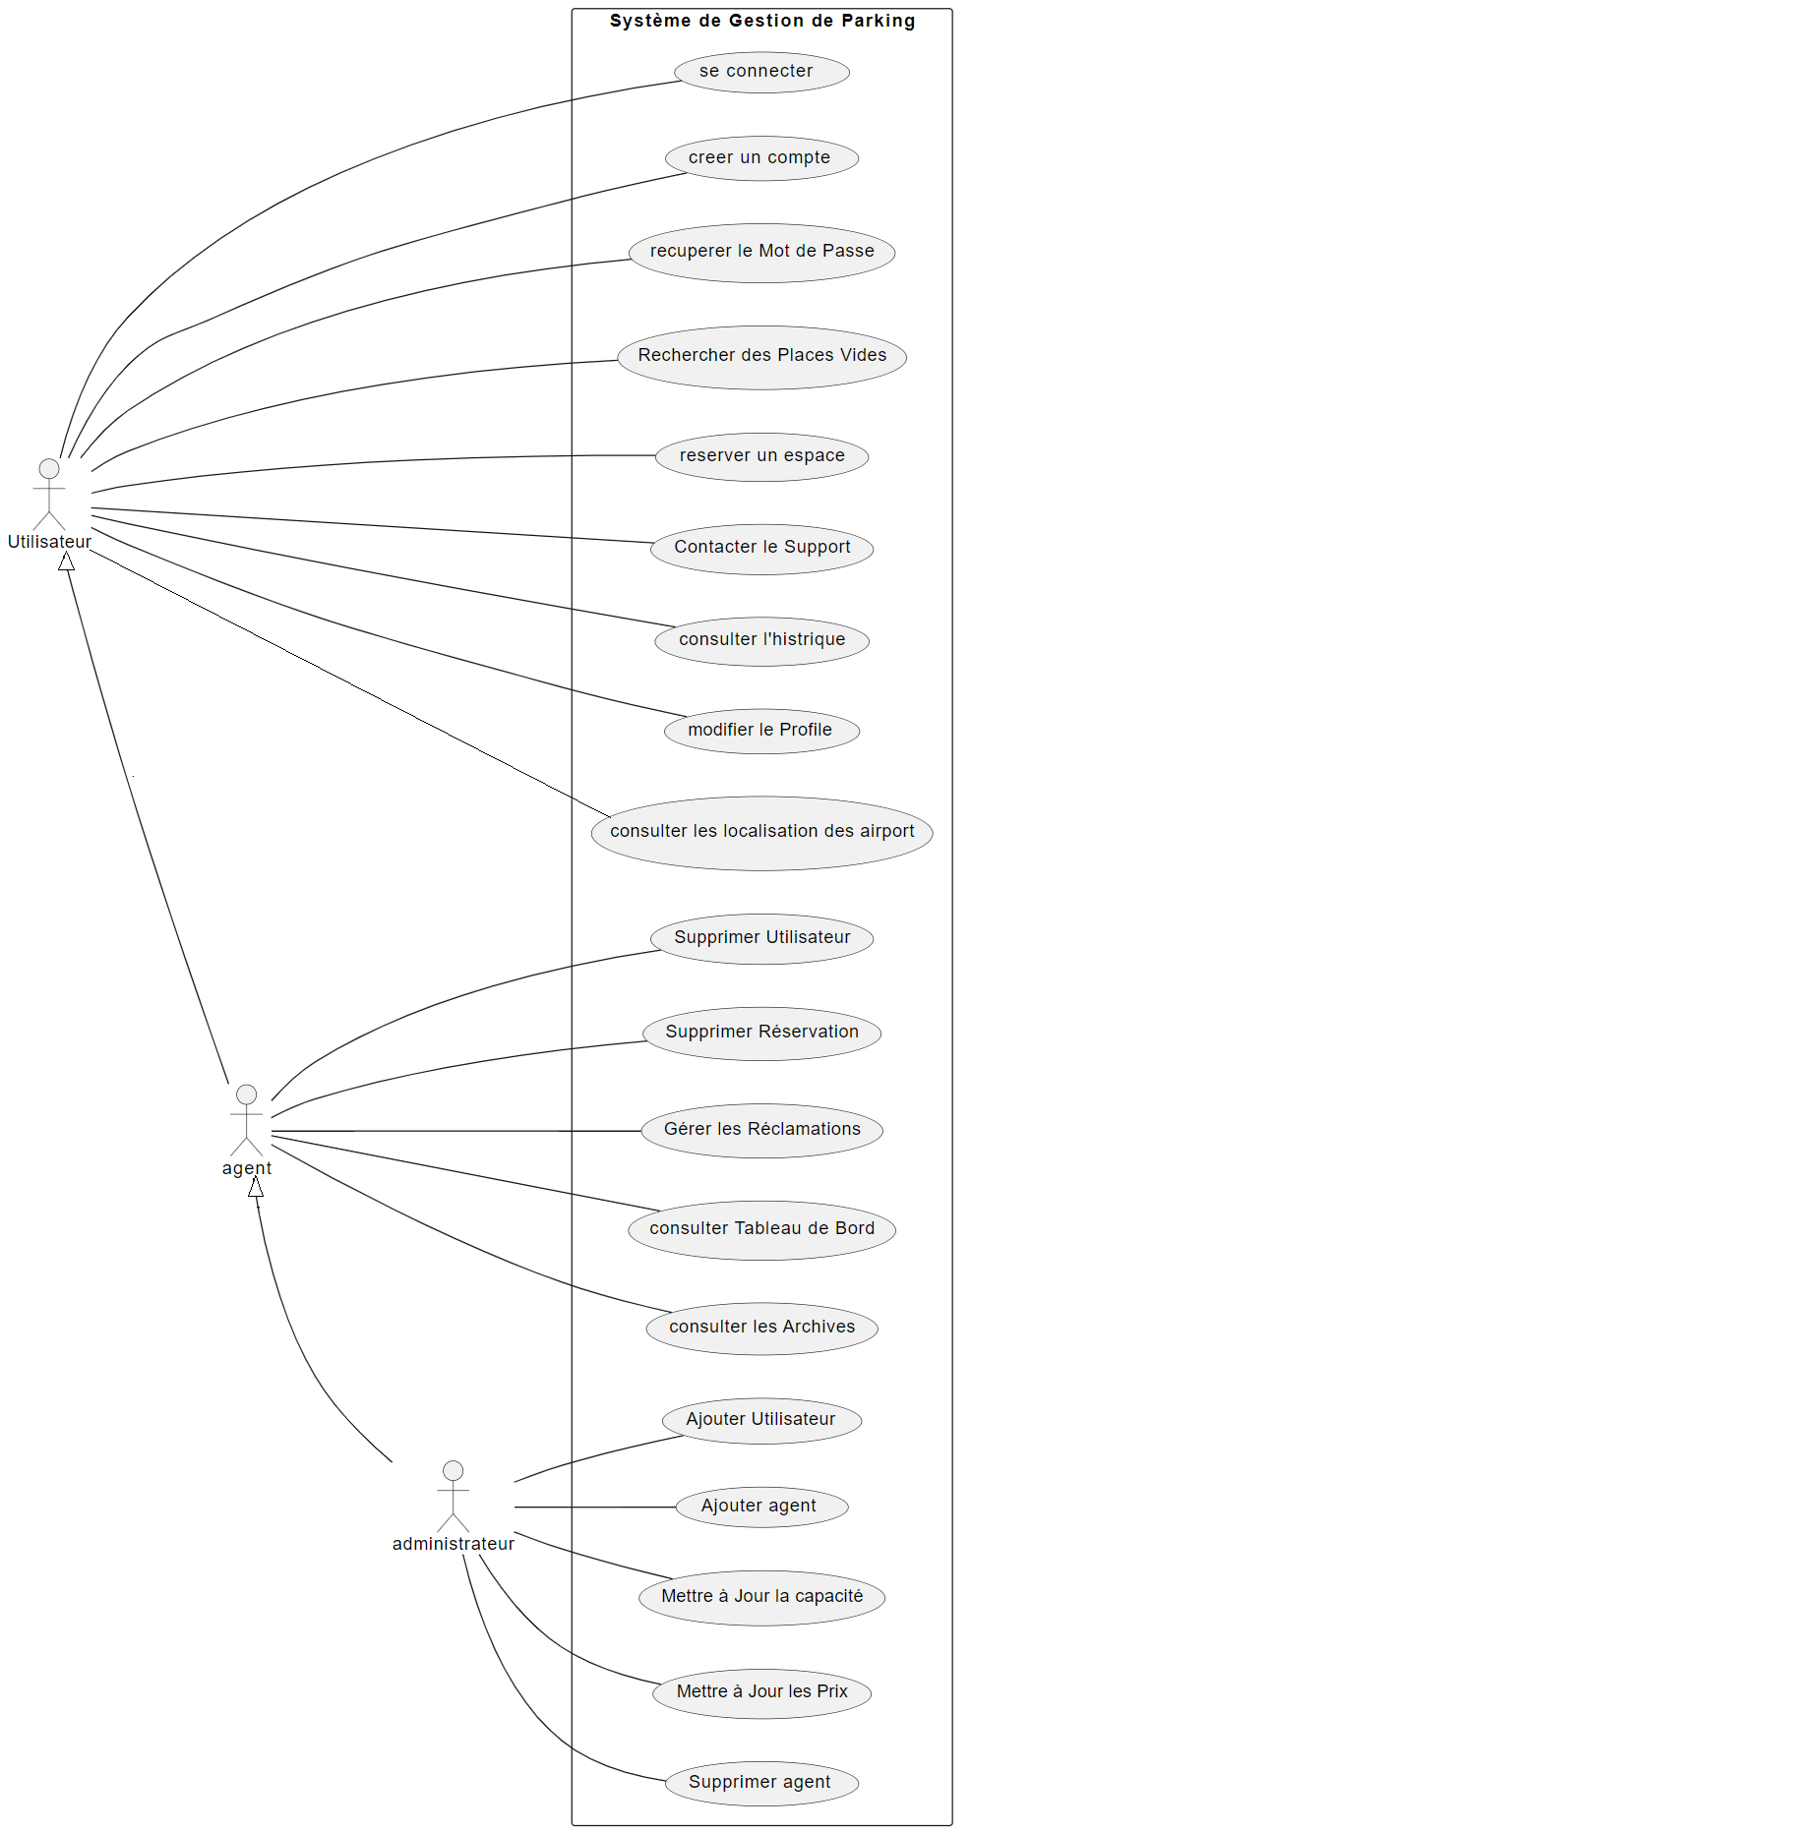
Diagramme de cas d’utilisation global

Slide 17
Planification des sprints
Sprint 1 : utilisateur
Authentication Recherche espace vide Effectuer une réservation Effectuer une réclamation Consulter la page de profil
Sprint 2 : agent
Consulter les réservations Consulter les utilisateurs Consulter les réclamations Consulter dashboard Consulter l’archive
Sprint 3 : administrateur
Consulter les agents Ajouter des agents et utilisateurs Modifier les prix Modifier les capacités Consulter l’archive

Slide 18

04
Analyse et conception

Slide 19
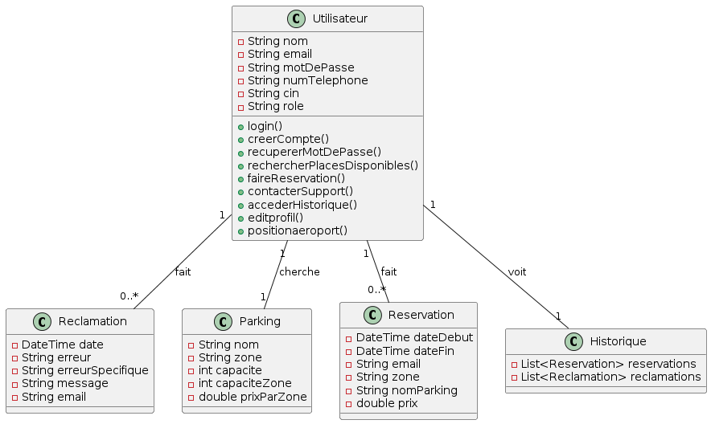
Diagramme de classe analyse pour l'utilisateur

Slide 20
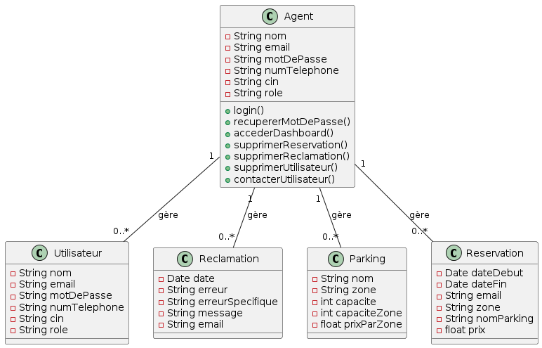
Diagramme de classe analyse pour l’agent

Slide 21
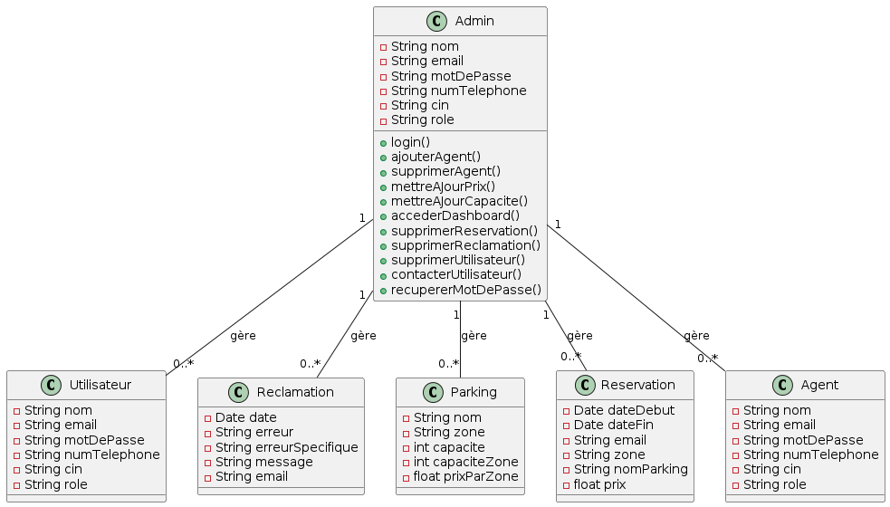
Diagramme de classe analyse pour l’administrateur

Slide 22


Choix de technologies

Slide 23
Choix de technologie MERN
Le terme MERN fait référence à une pile technologique pour le développement d'applications web, composé de quatre technologies principales :
MongoDB : Base de données NoSQL.
Express.js : Framework pour Node.js, gère les requêtes et réponses HTTP.
React : Bibliothèque pour créer des interfaces utilisateur réactives.
Node.js : Environnement d'exécution JavaScript côté serveur.
Ces technologies utilisent toutes JavaScript, facilitant le développement full-stack.

Slide 24
Choix de technologie FLUTTER
Flutter est un framework open-source développé par Google pour créer des applications mobiles, web et de bureau à partir d'une seule base de code.
Dart : Langage de programmation utilisé par Flutter, développé par Google.
Widgets : Utilise des widgets pour construire l'interface utilisateur, permettant une personnalisation facile et une haute performance.
Cross-platform : Permet de créer des applications pour iOS, Android, web, et bureau avec un seul code.
Hot Reload : Fonctionnalité qui permet de voir instantanément les changements de code sans redémarrer l'application.

Slide 25

05
Réalisation

Slide 26
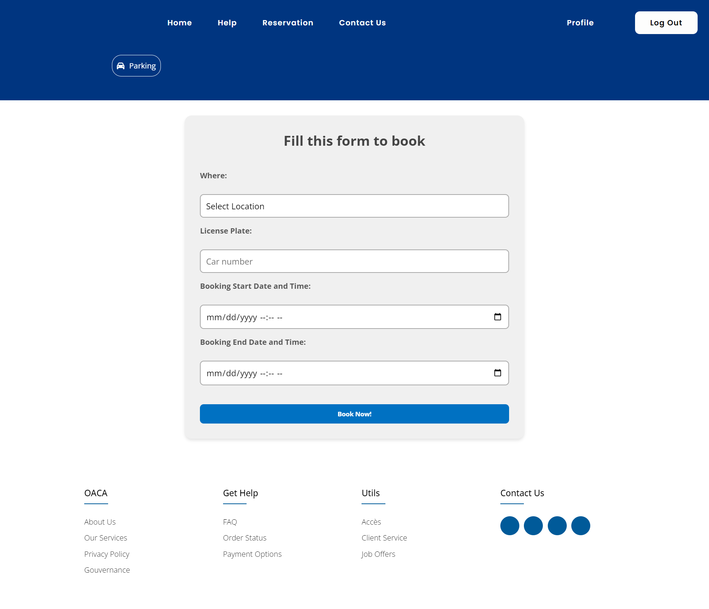
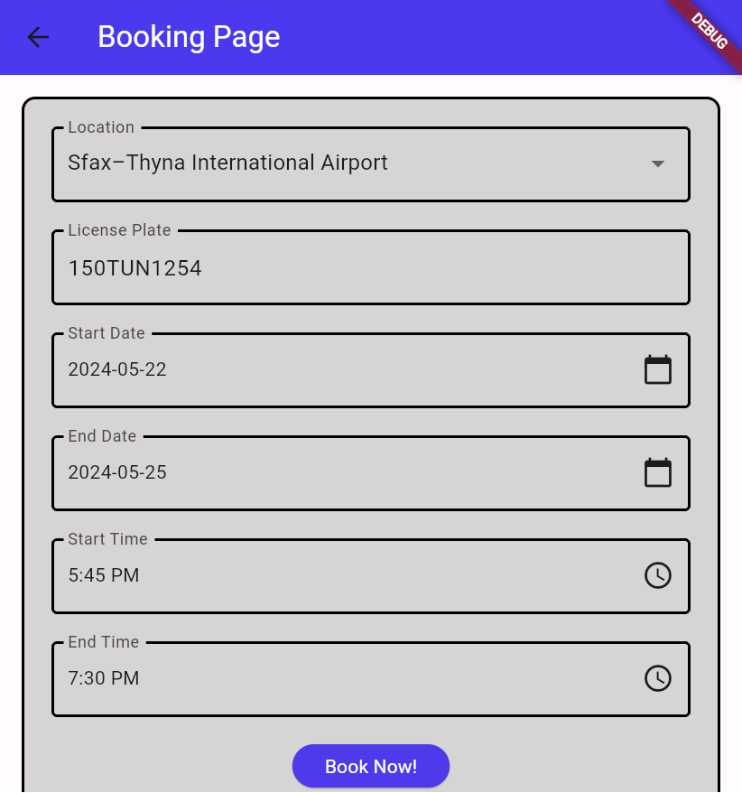
Interface booking

Slide 27
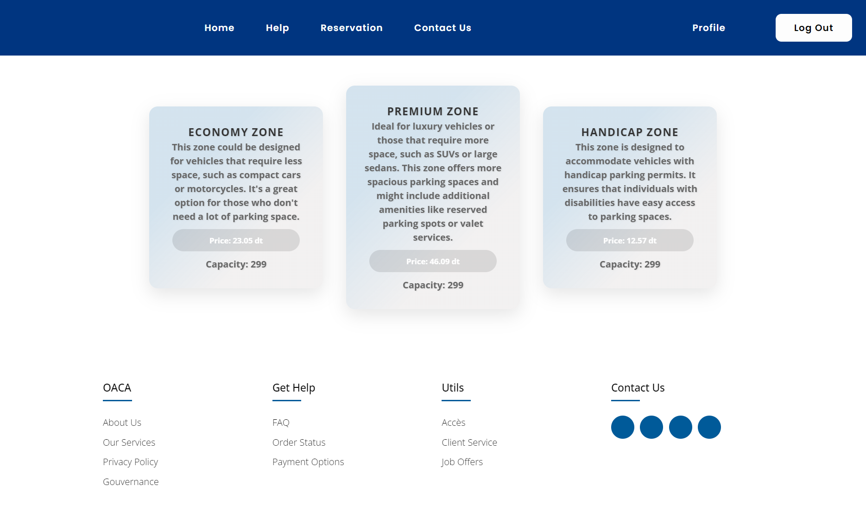
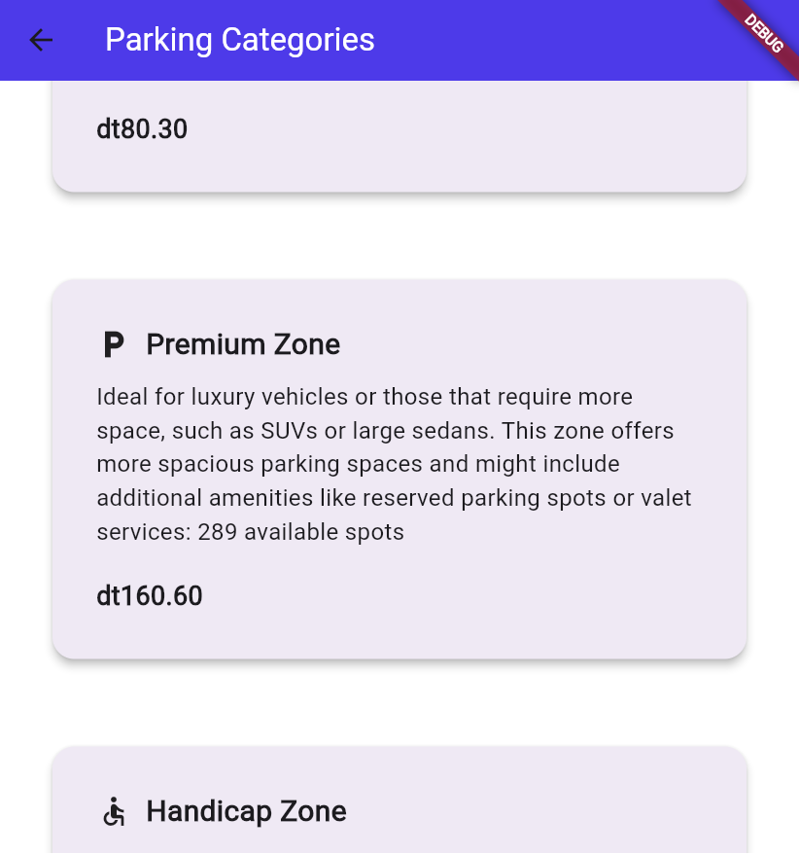
Interface booking

Slide 28
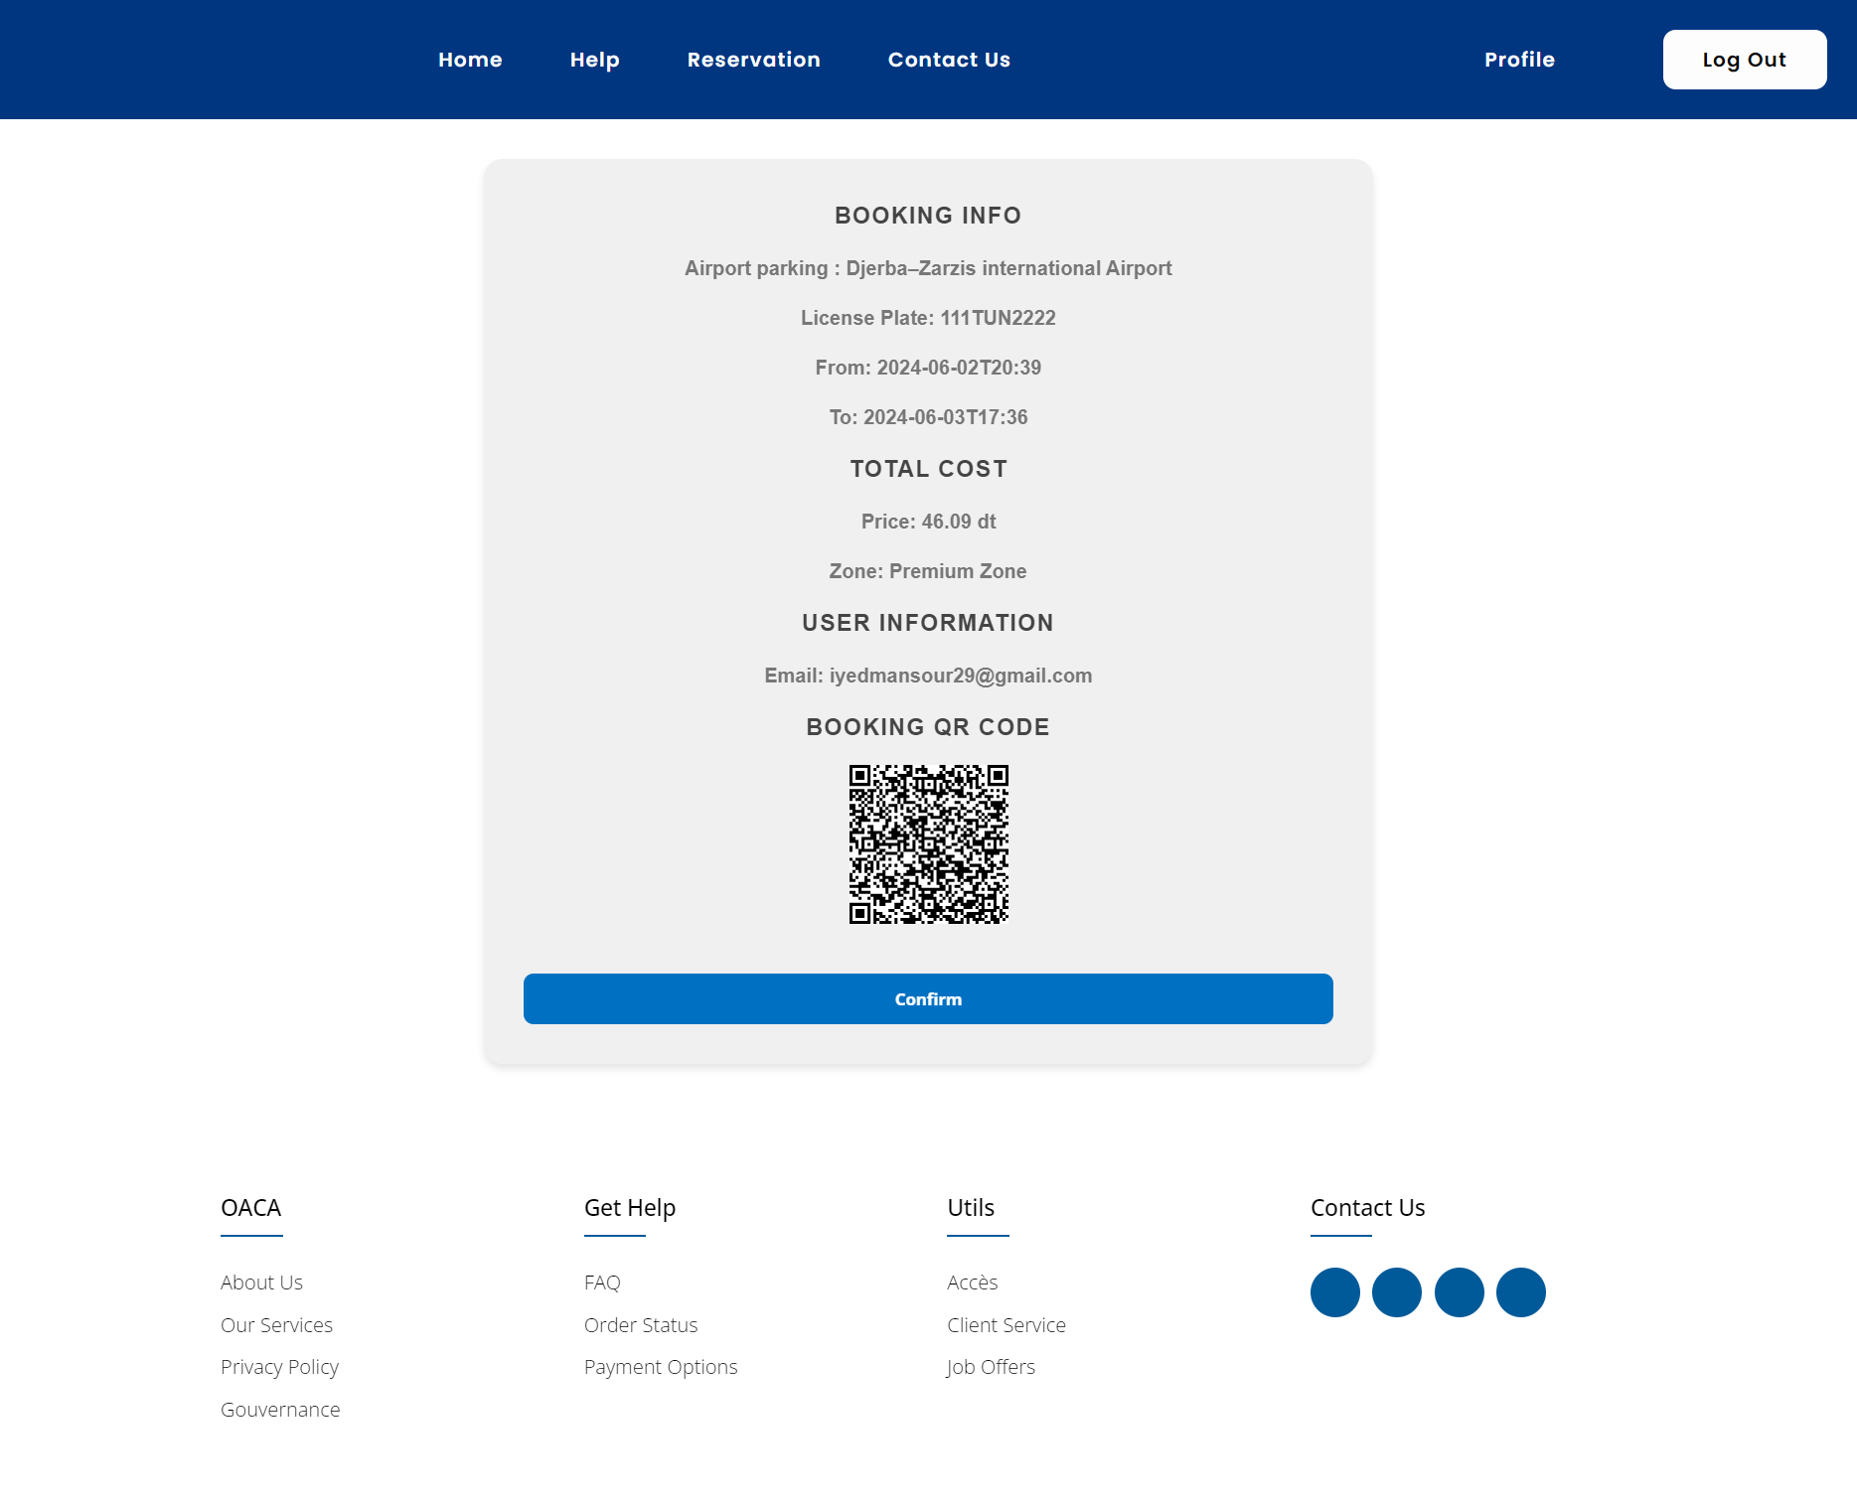
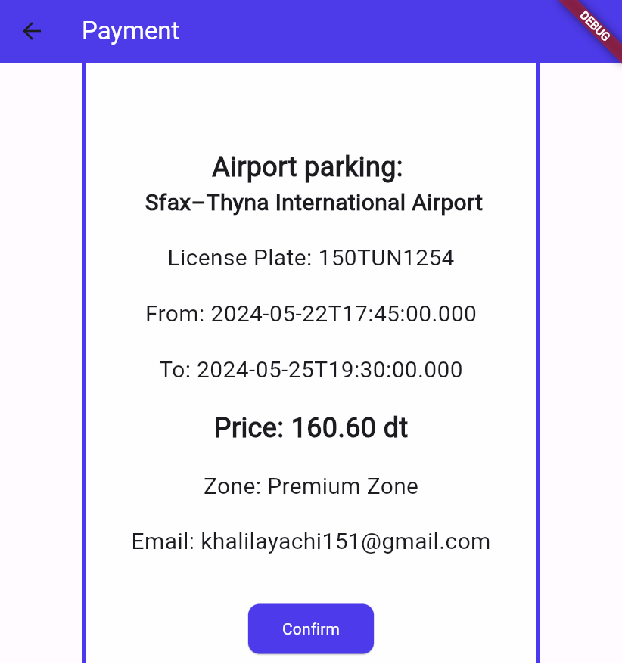
Interface booking

Slide 29
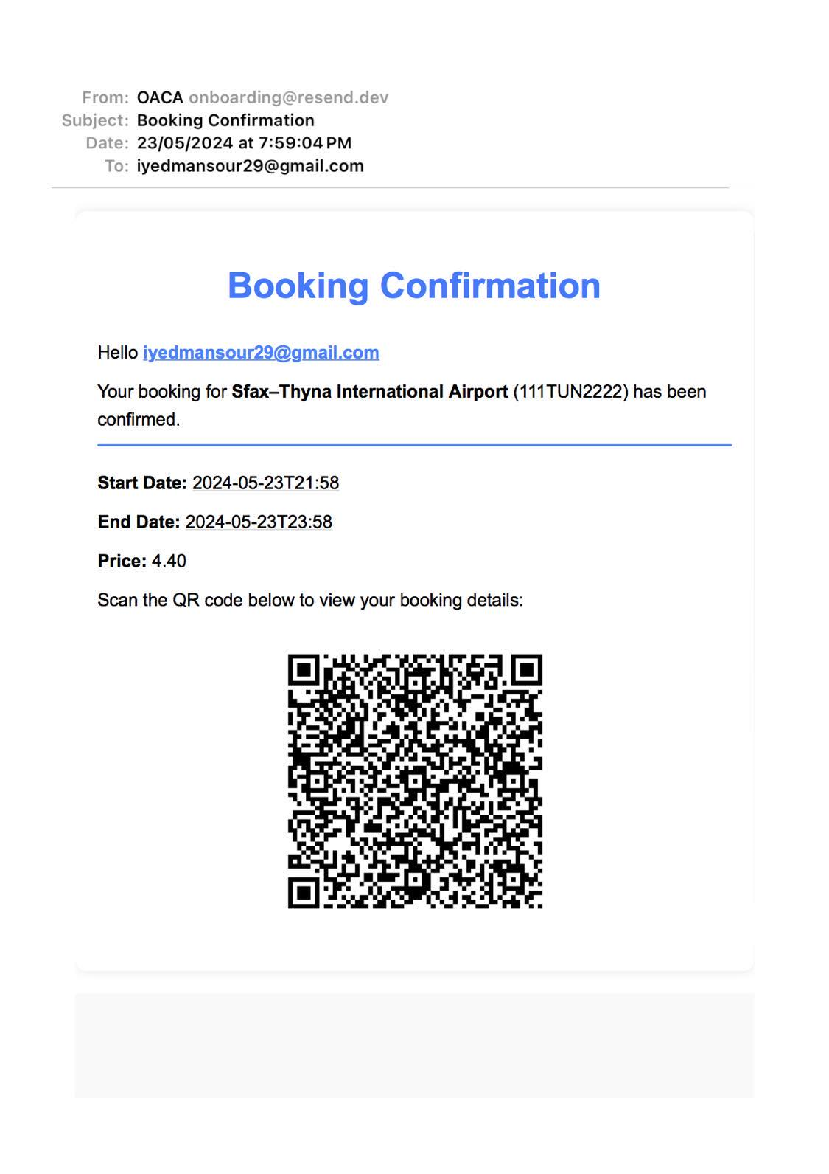
Interface booking

Slide 30
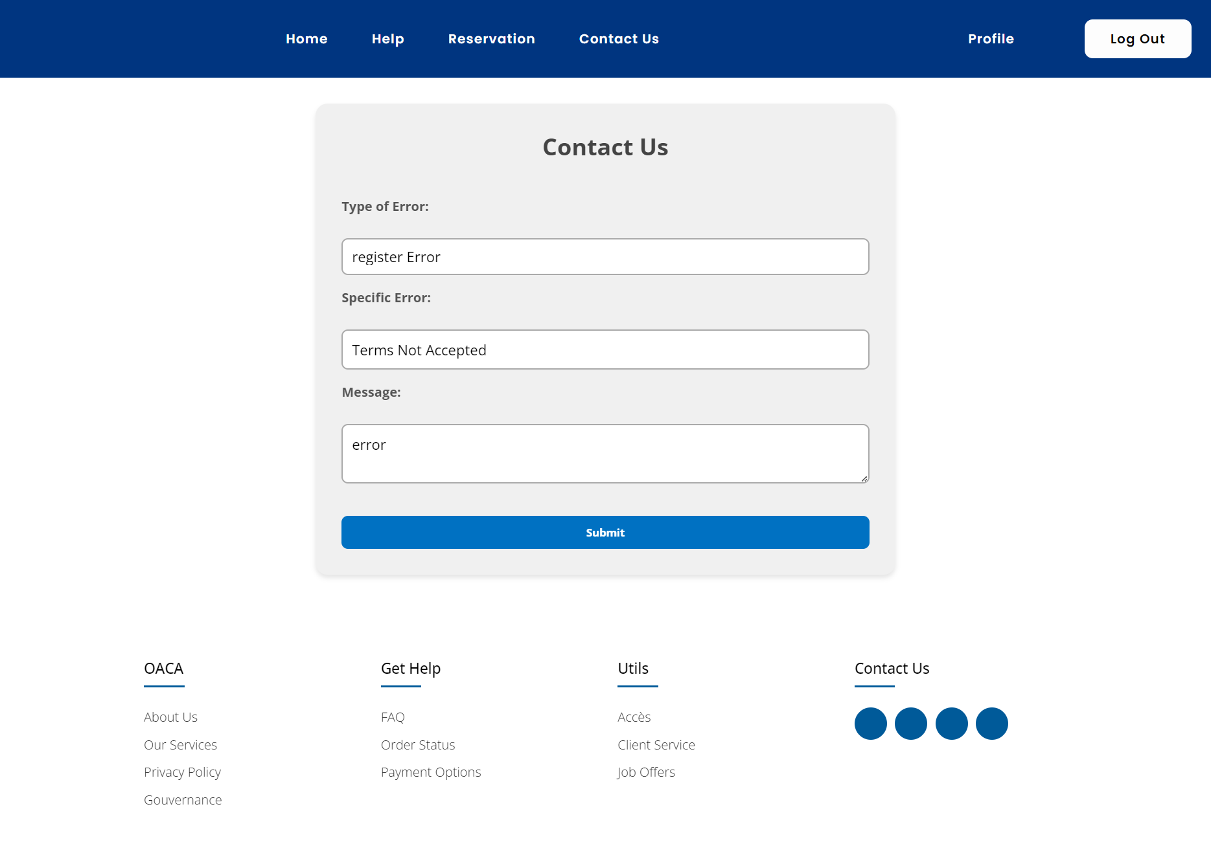
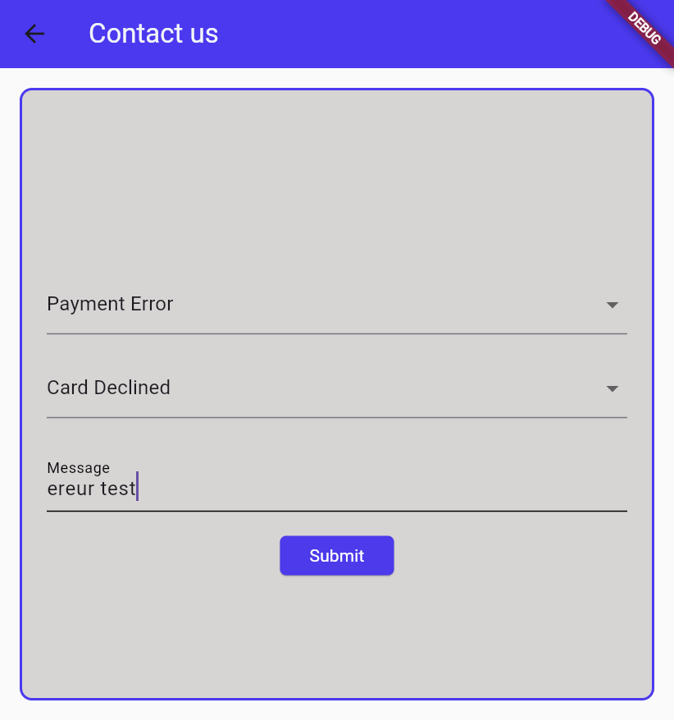
Interface contact us

Slide 31
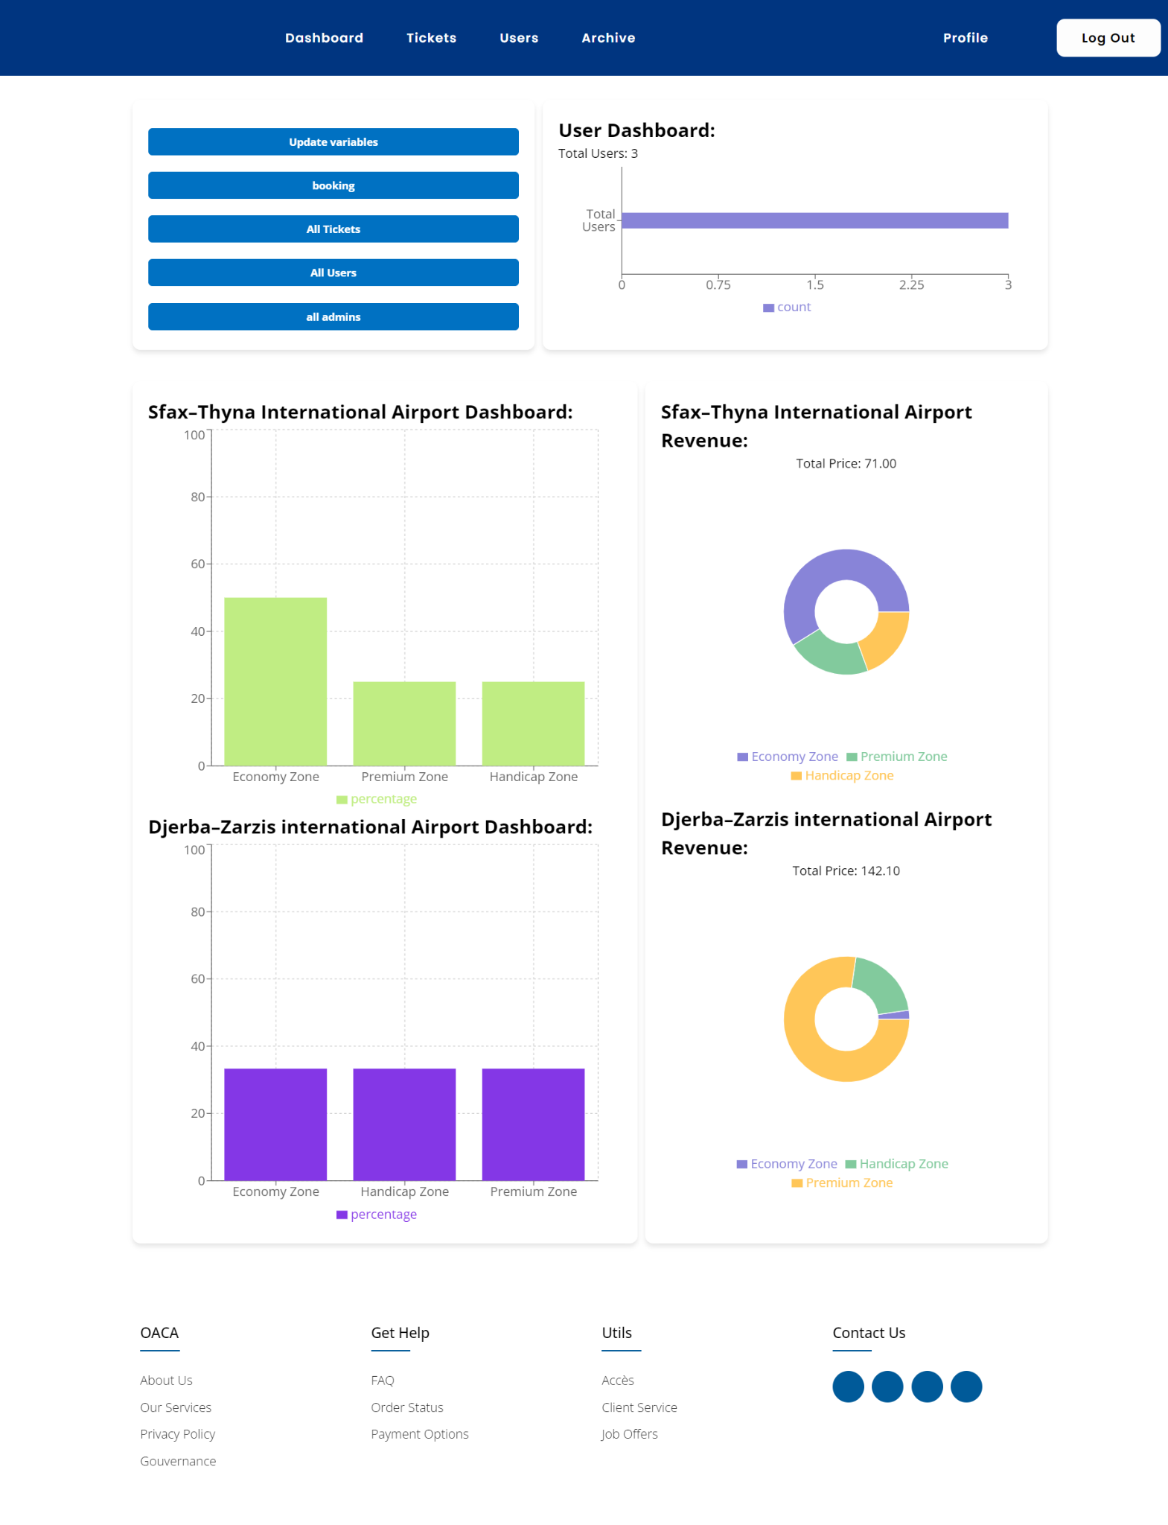
Interface agent dashboard

Slide 32

06
Conclusion
&
perspectives

Slide 33

Objectifs atteints :
1 - Nous avons réussi à développer une plateforme intégrée utilisant MERN stack pour le site web et Flutter/Dart pour l'application mobile, offrant ainsi une expérience utilisateur cohérente et intuitive.
2 - L'objectif principal de faciliter la réservation en ligne des places de parking dans les aéroports a été pleinement réalisé, avec une interface conviviale et des fonctionnalités robustes qui répondent aux besoins des utilisateurs.

Slide 34
Perspectives:
2 - Nous prévoyons également d'intégrer des technologies avancées telle que l'IA notamment un Chatbot pour améliorer la précision de nos recommandations de parking et optimiser l'utilisation des espaces disponibles.
1 - Envisager l'intégration de systèmes de paiement sécurisé et varié pour faciliter les transactions des utilisateurs

Slide 35

Merci pour votre attention

